Slide 1

КУРСОВА РОБОТА НА МОВІ ПРОГРАМУВАННЯ С++
ТЕМА: “РОЗРОБКА ПРОГРАМИ ОБЛІКУ ВИПЛАТ ЗАРОБІТНОЇ ПЛАТИ СПІВРОБІТНИКАМ ПІДПРИЄМСТВА”
Виконав: Леськів Дмитро Романович
Група: КНМС-23
Викладач: Кобильник Тарас Петрович

Slide 2

🎯МЕТА ПРОЄКТУ
автоматизувати облік виплат заробітної плати
забезпечити доступ адміністраторів та користувачів
створити зручний інтерфейс
реалізувати базу даних у форматі txt файлів

Slide 3
📝ЗАВДАННЯ ПРОЄКТУ
проаналізувати предметну область
обрати засоби розробки
розробити програмну архітектуру
створити класи для користувачів, файлів та виплат
реалізувати функції реєстрації та авторизації
створити інтерфейс користувача/адміністратора
забезпечити можливість обліку виплат
протестувати програму

Slide 4
МОДЕЛЬ ПРОГРАМИ
User
username: string
password: string
fullName: string
position: string
baseSalary: double
admin: bool
Payroll
username: string
date: string
amount: double
description: string
клас User, admin = true - управління користувачами, виплати
клас User, admin = false - перегляд профілю та виплат
дані зберігаються у txt-файлах
доступ обмежений за ролями

Slide 5
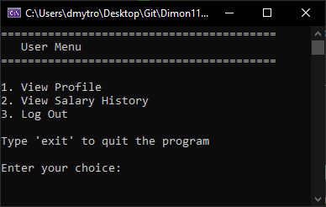
ІНТЕРФЕЙС КОРИСТУВАЧА
головне меню

Slide 6
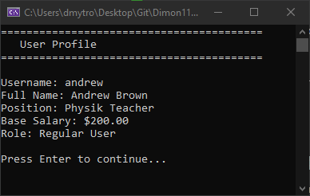
ІНТЕРФЕЙС КОРИСТУВАЧА
2. профіль користувача

Slide 7
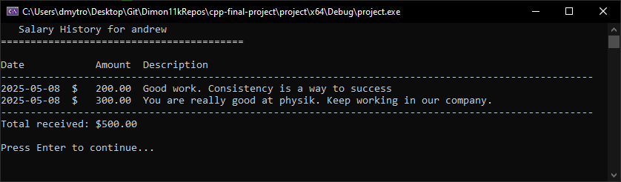
ІНТЕРФЕЙС КОРИСТУВАЧА
3. історія виплат

Slide 8
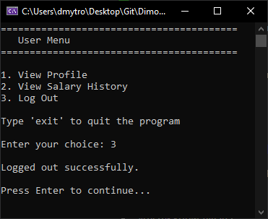
ІНТЕРФЕЙС КОРИСТУВАЧА
4. вихід з системи

Slide 9
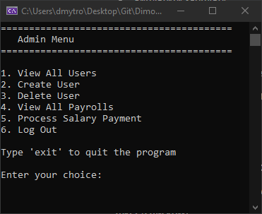
ІНТЕРФЕЙС АДМІНІСТРАТОРА
1. головне меню

Slide 10
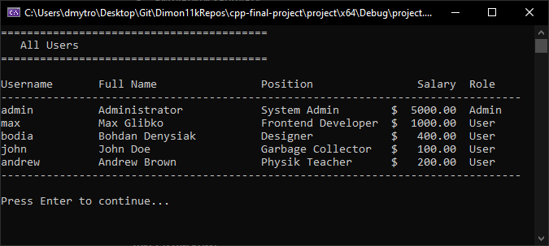
ІНТЕРФЕЙС АДМІНІСТРАТОРА
2. передивитися усіх користувачів

Slide 11
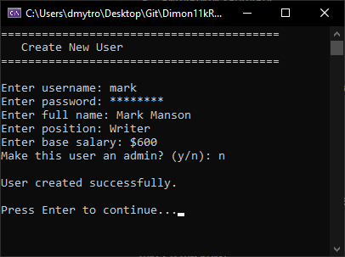
ІНТЕРФЕЙС АДМІНІСТРАТОРА
3. додати користувача

Slide 12
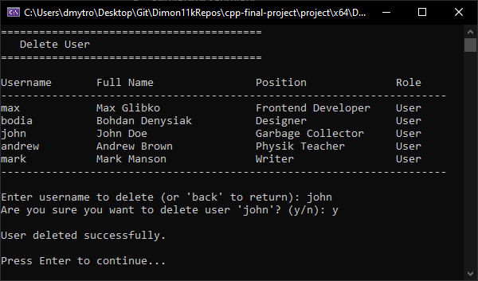
ІНТЕРФЕЙС АДМІНІСТРАТОРА
4. видалити користувача

Slide 13
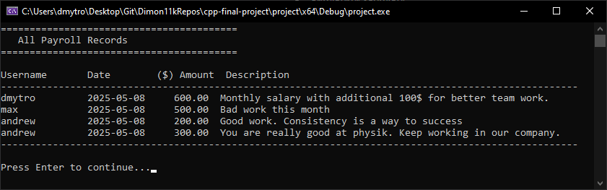
ІНТЕРФЕЙС АДМІНІСТРАТОРА
5. перегляд всіх виплат

Slide 14
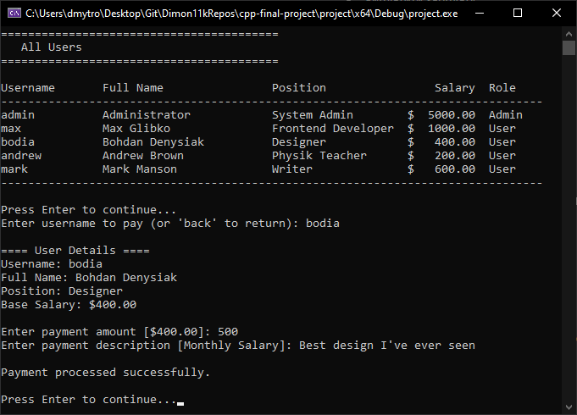
ІНТЕРФЕЙС АДМІНІСТРАТОРА
6. виплатити зарплату

Slide 15
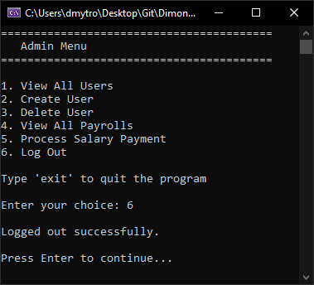
ІНТЕРФЕЙС АДМІНІСТРАТОРА
7. вихід з системи

Slide 16
🧪ТЕСТУВАННЯ ПРОГРАМИ
тестування реєстрації користувача
тестування авторизації
тестування додавання/видалення користувачів
тестування виплат
тестування відображення історії

Slide 17
🏁ВИСНОВКИ✅
реалізовано програму обліку виплат
забезпечено рольовий доступ
створено зручний інтерфейс
протестовано основні функції
виконано завдання курсової роботи

Slide 18
КУРСОВА РОБОТА НА МОВІ ПРОГРАМУВАННЯ С++
ТЕМА: “РОЗРОБКА ПРОГРАМИ ОБЛІКУ ВИПЛАТ ЗАРОБІТНОЇ ПЛАТИ СПІВРОБІТНИКАМ ПІДПРИЄМСТВА”
Виконав: Леськів Дмитро Романович
Група: КНМС-23
Викладач: Кобильник Тарас Петрович

